Slide 1

PHÒNG GIÁO DỤC VÀ ĐÀO TẠO QUẬN LONG BIÊN
TRƯỜNG TIỂU HỌC GIANG BIÊN
CHÀO CÁC BẠN HỌC SINH LỚP 5
MĨ THUẬT

Slide 2
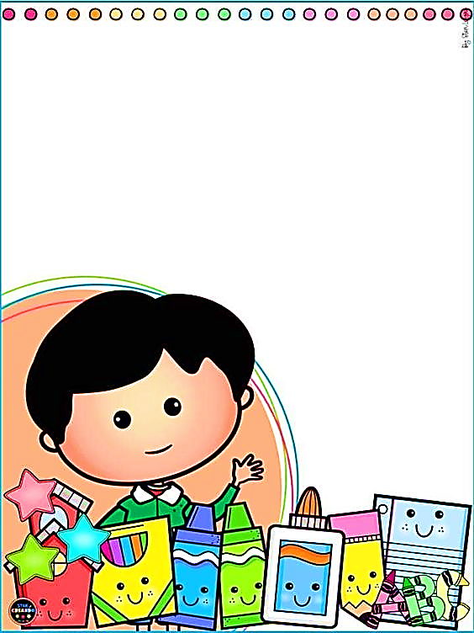
TRƯNG BÀY SẢN PHẨM
MĨ THUẬT

Slide 3
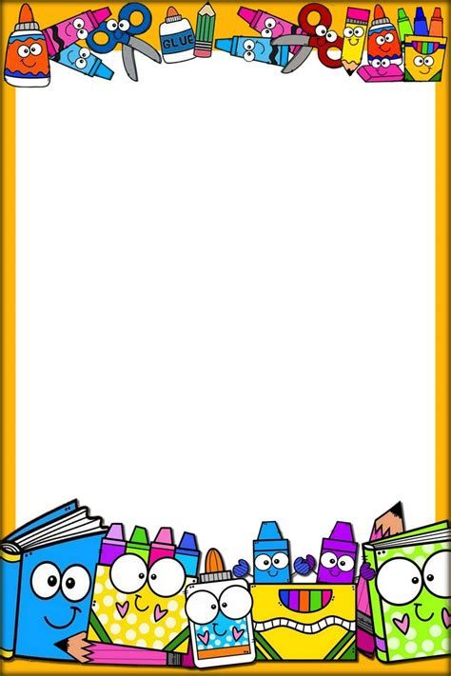
CHUẨN BỊ ĐỒ DÙNG
Màu, đất nặn.
Bút chì, tẩy.
Keo dán.
- Bìa, vải, len, hoa, lá,…
- Sách học Mĩ thuật.
- Bài vẽ HKI.
- Giấy vẽ.

Slide 4
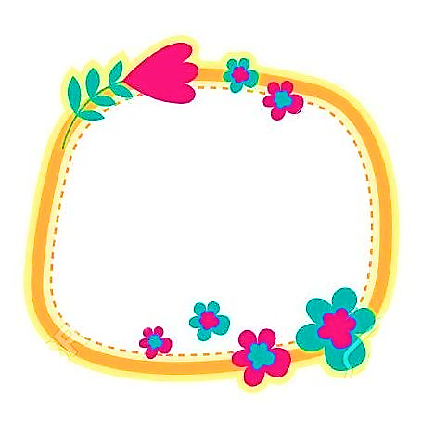
MỤC TIÊU
Kể tên được những bài đã học trong
chương trình Mĩ thuật HKI lớp 5.
Thể hiện được sản phẩm Mĩ thuật yêu thích bằng nhiều hình thức và các chất liệu khác nhau.
Bước đầu cảm nhận vẻ đẹp của các sản phẩm, tác phẩm Mĩ thuật do bản thân, bạn bè, những người xung quanh tạo ra trong học tập và đời sống.

Slide 5

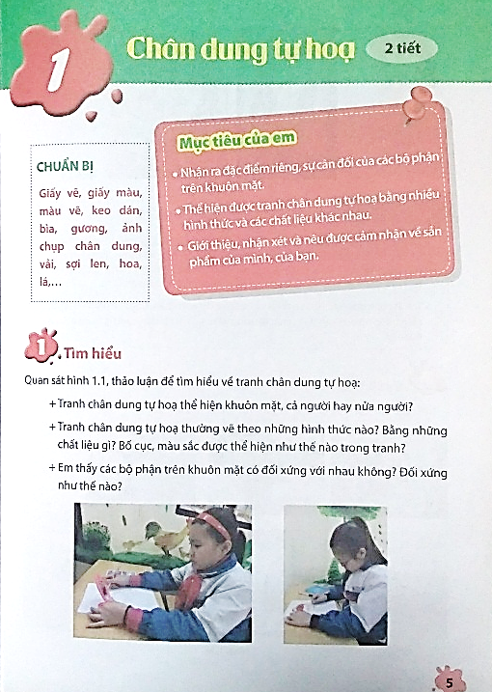
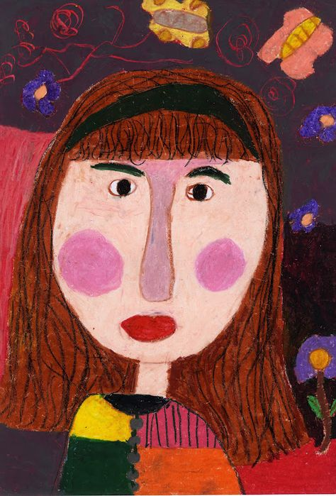
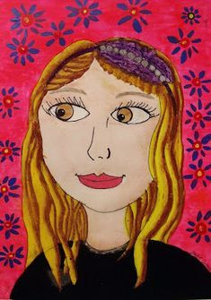
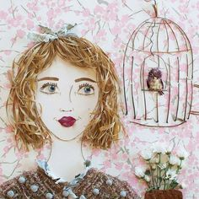
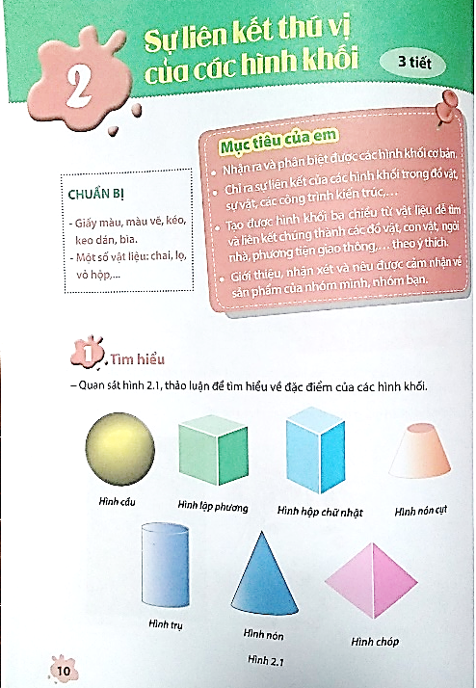
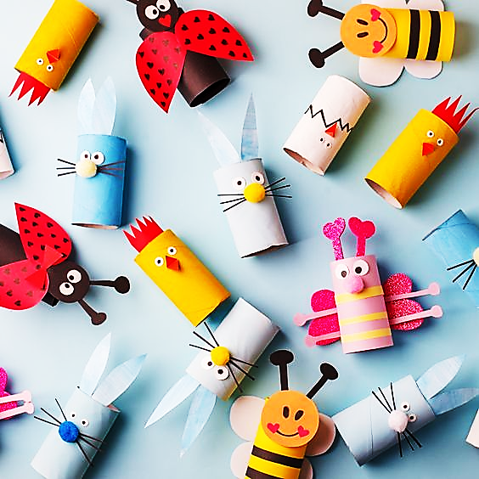
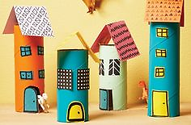
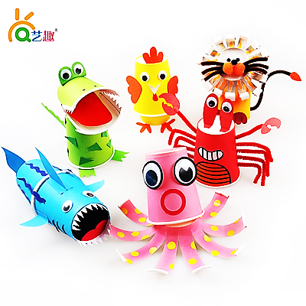

Slide 6
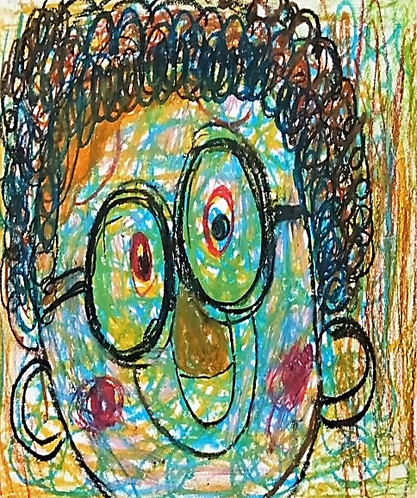
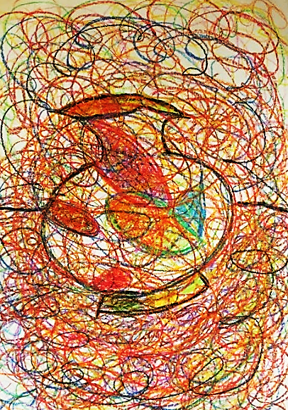
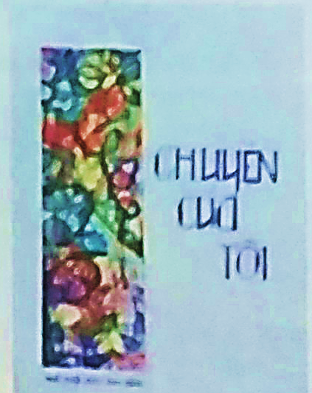
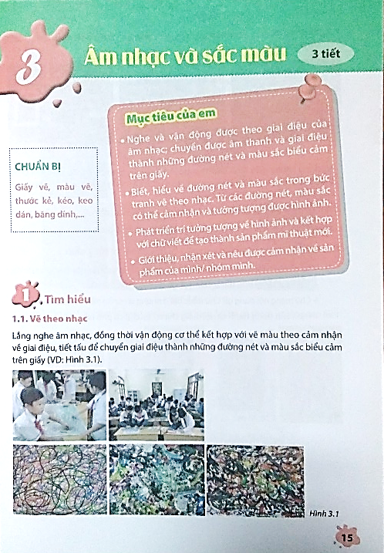
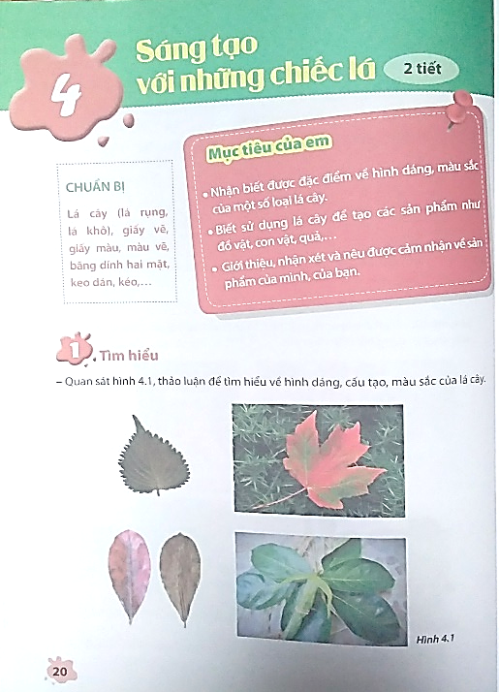
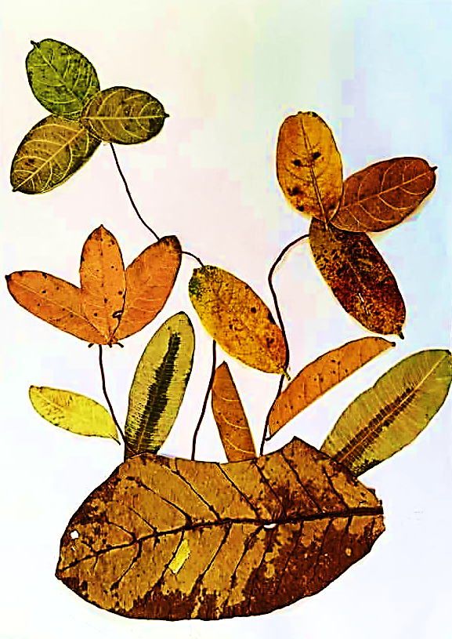
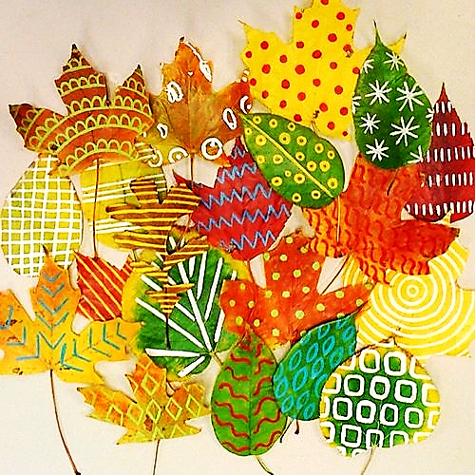
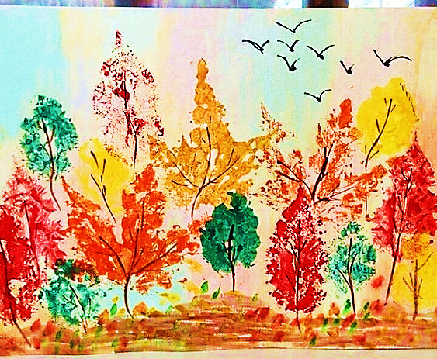
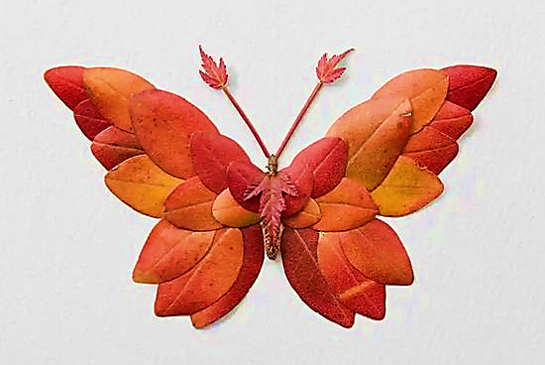

Slide 7
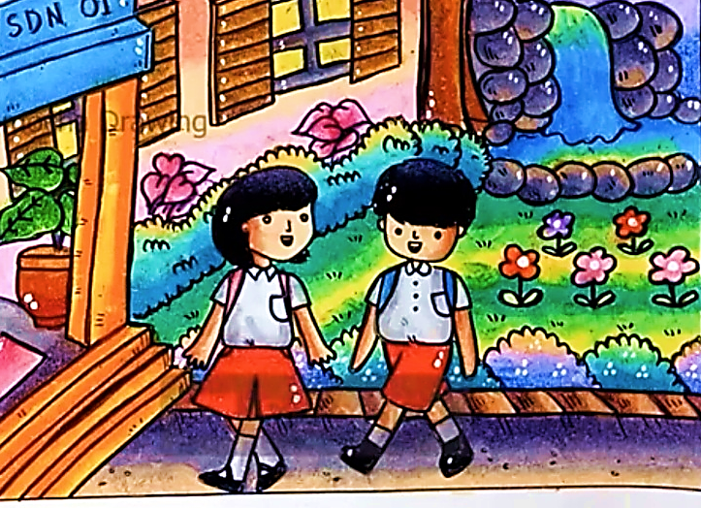
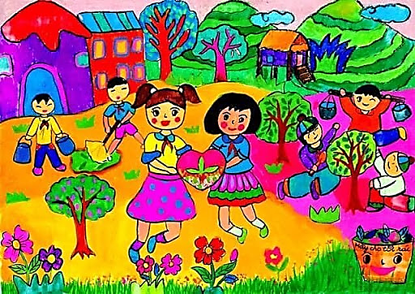
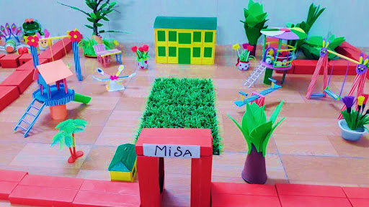
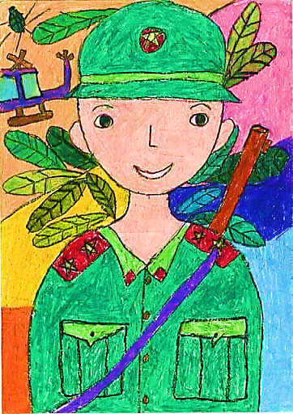
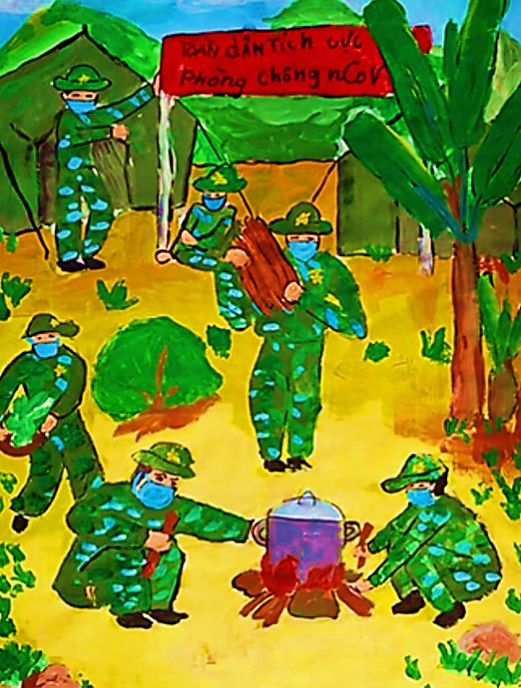
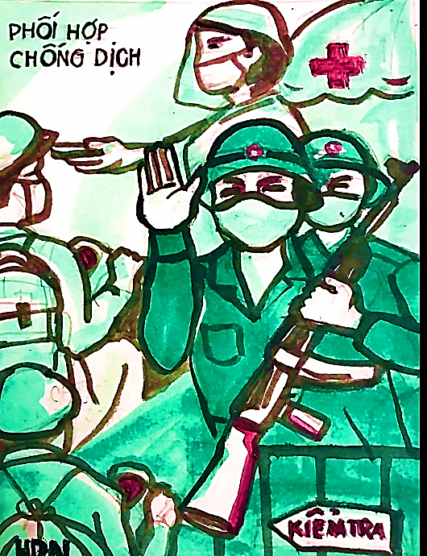
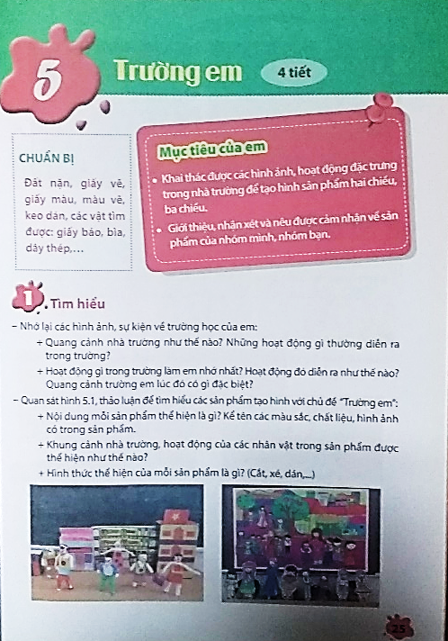
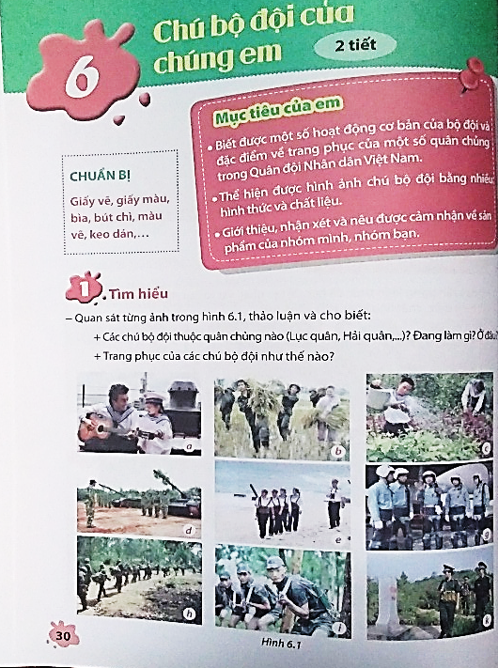

Slide 8
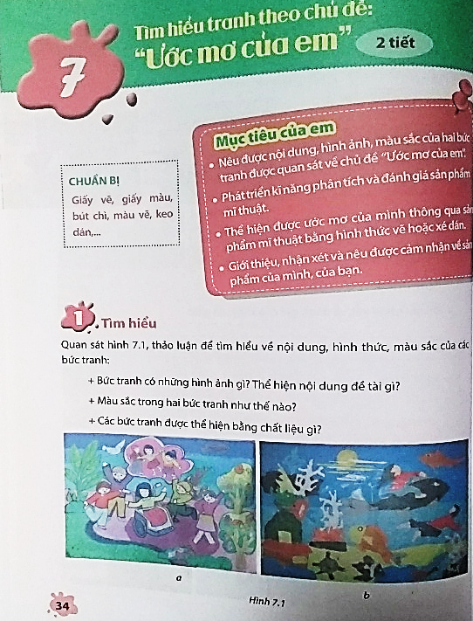
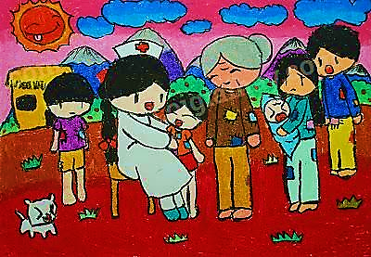
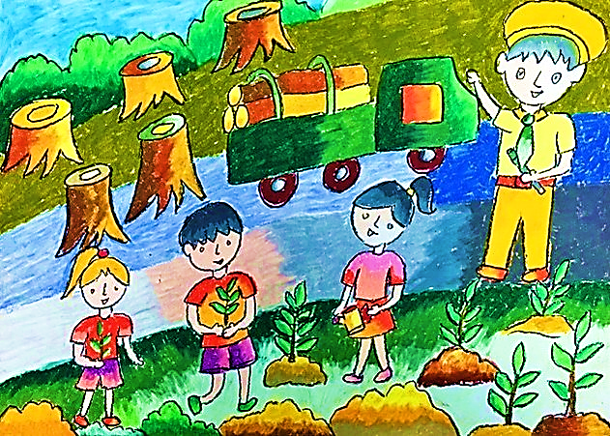
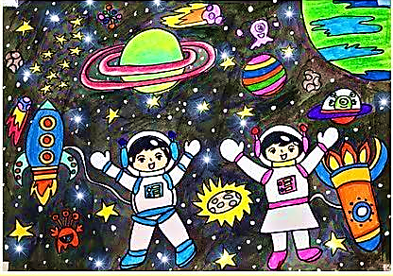
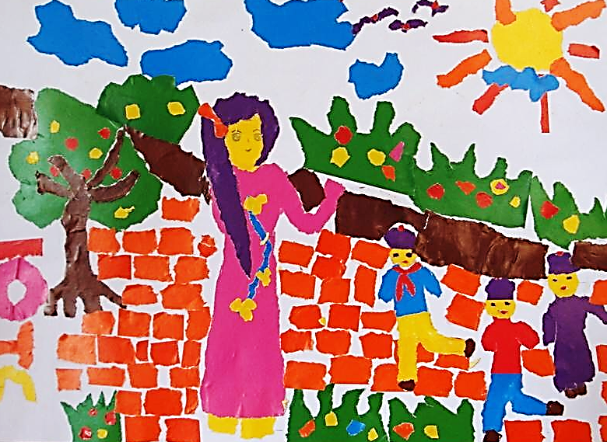
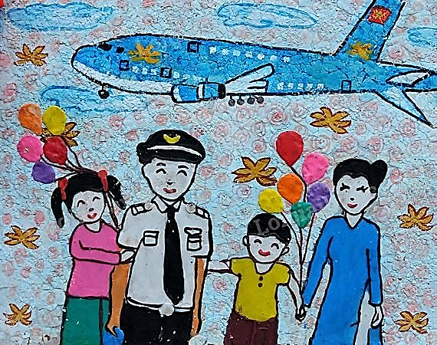

Slide 9
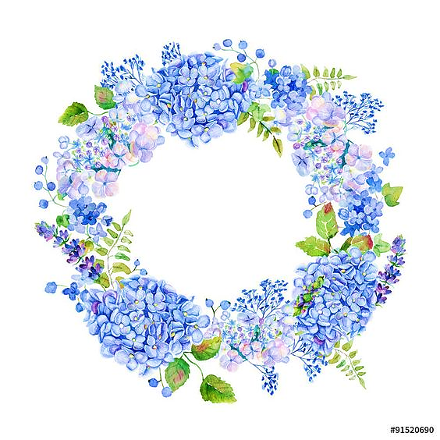
THỰC HÀNH
Sáng tạo một sản phẩm Mĩ thuật
theo chủ đề yêu thích.
Trưng bày, giới thiệu sản phẩm với bạn bè, người thân.

Slide 10
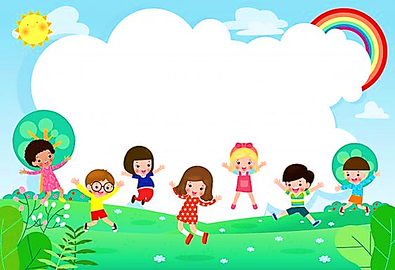
PHÒNG GIÁO DỤC & ĐÀO TẠO QUẬN LONG BIÊN
CHÚC CÁC CON
HOÀN THÀNH BÀI TỐT!
Các con nhớ lưu lại sản phẩm cẩn thận nhé!
Khi đi học, các con sẽ mang sản phẩm đến lớp
để trưng bày và chia sẻ cùng các bạn.
Hẹn gặp lại các con trong bài học sau.

